Slide 1
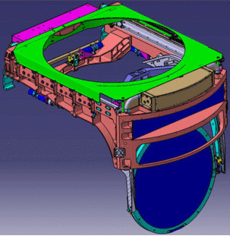
LSST
Avancement de l’AutoChanger

Slide 2
Rappel du planning

Slide 3
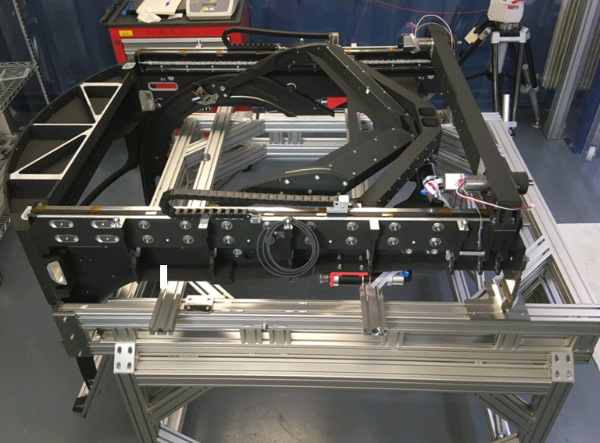
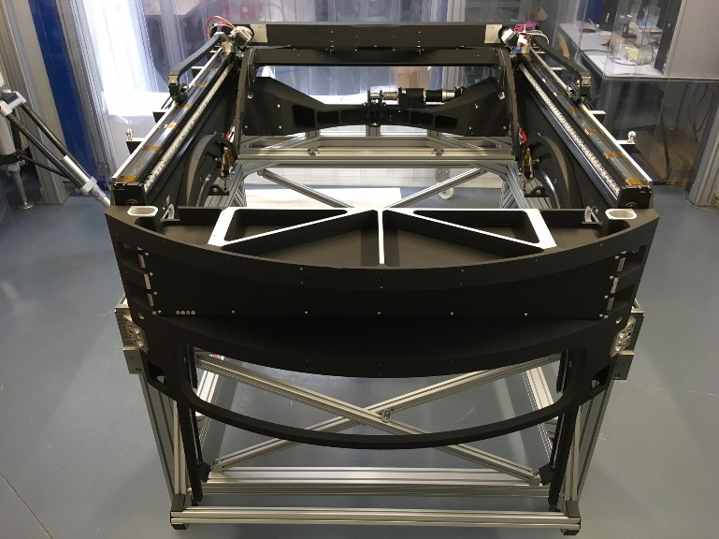
Avancement AutoChanger#1
Intégration
85% en salle propre (méca)
Précision géométrique x 10
Câblage Boites de commandes : OK
Difficultés :
2500 pièces
~50 non conformités résolues
… ~20 à solutionner
Retards sous-traitance 3 mois
Reste à faire :
Câblage in situ
Mise au point
Vérification

Slide 4
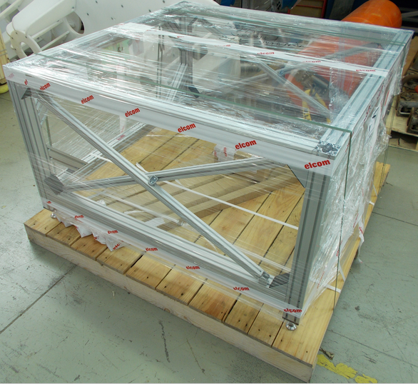
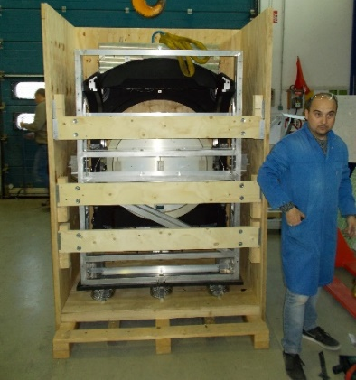
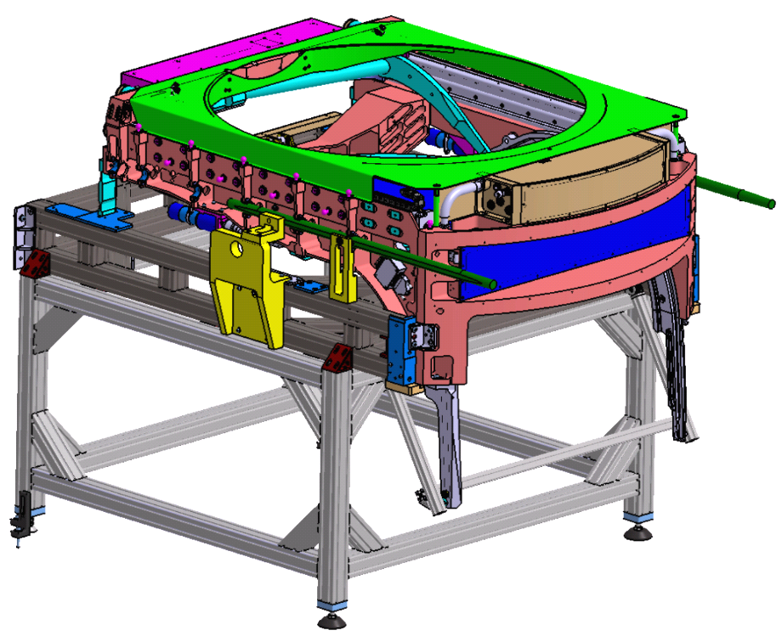
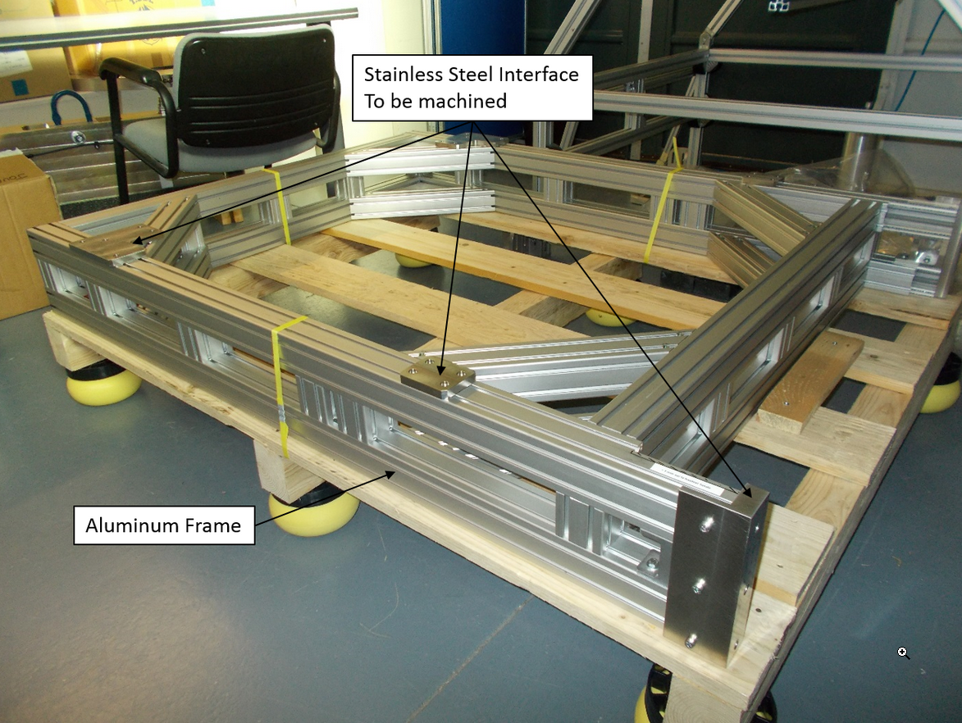
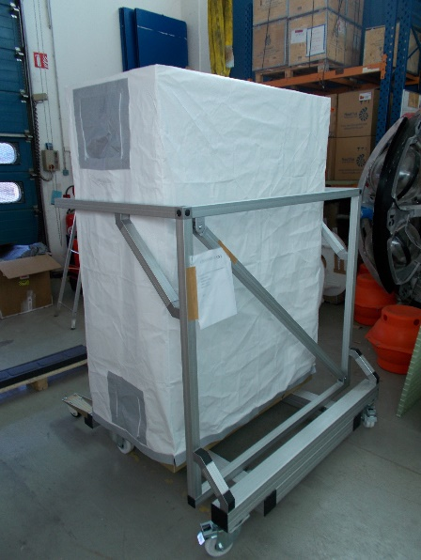
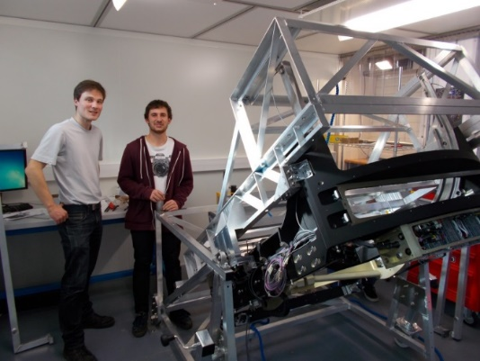
Avancement Outillage

Slide 5
Budget prévisionnel
Budget 2018 (total 235 k€) | Disponible 63 k€
Pour Auto Changer 1 | 30
Palonnier de levage | 8
Chariot de transport | 10
Non Conformité | 2
Expédition Paris (Caisse + Transport) | 10
Pour Auto Changer 2 | 33
Boitiers électriques | 13,5
Fourche de liaison (linkage) | 8,5
Fourche d’entrainement (Yoke) | 8
Connecteurs Fischer | 3
Budget 2019-2020-2021 | Demande (7% labo inclus)
2019 | 244
Manpower + frais labos | 36
Auto Changer 2 + outillage | 188
Intégration SLAC (Transport + operation) | 20
2020 | 186
Auto Changer 2 + Expédition | 131
Pièces de rechange | 55
2021 | 19
Expédition Pièces de rechange | 9
Intégration Chili | 10

Slide 6
Echanges AutoChanger-Carousel
Incidents mai et juin :
Erreur lecture état clamps LPNHE : pb instrumentation
Pièces Autochanger endommagées (4 mois – 20k€)
Action préventive Autochanger : limites d’efforts et de désynchronisation
Priorité = annuler risque casse filtre
Conditions nécessaires :
Guidage précis (CPPM : 0.5mm)
Brides efficientes (LPNHE)
Communication inter-systèmes (brides ouvertes/fermées) fiable (LPNHE+CPPM)
Transfert de charge maîtrisé (LPNHE+CPPM)
Procédure automatisée intelligente (…)

Slide 7
Conclusions
CPPM : à jour mais planning serré
LPNHE : fiabiliser les échanges de filtres
Contrat Aurélien MARINI

